Slide 1
Overview
Manuel Terán

Slide 2
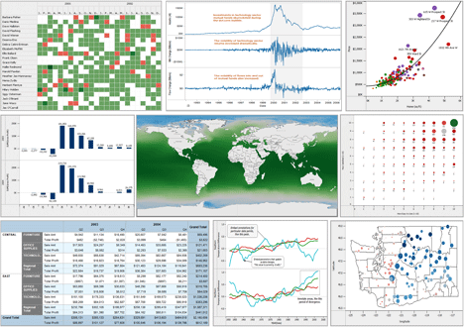
Que es Tableau?
Tableau es una solucion de visual analytics que permite la exploración y análisis de datos de manera simple usando drag-and-drop

Slide 3
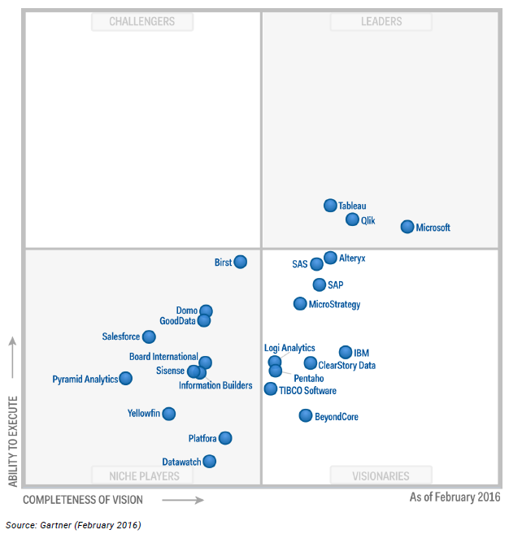
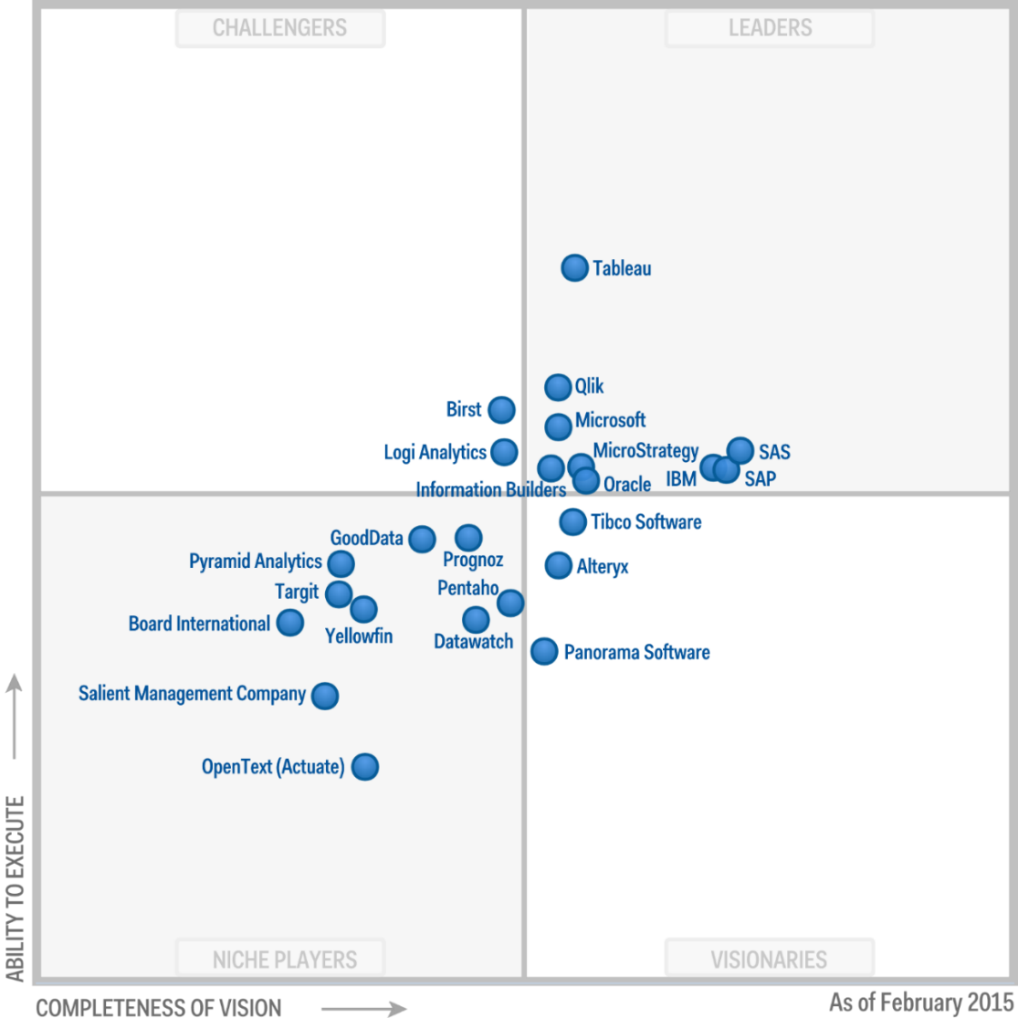
Comparativo de soluciones de data Discovery y Visual Analytics

Slide 4
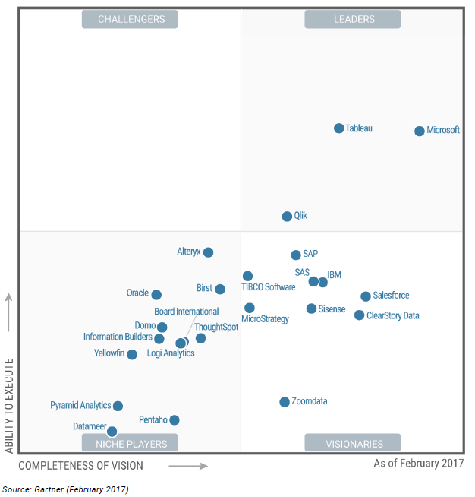
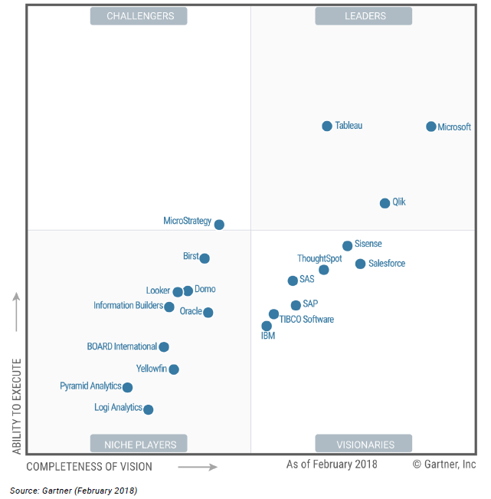
Comparativo de soluciones de data Discovery y Visual Analytics

Slide 5
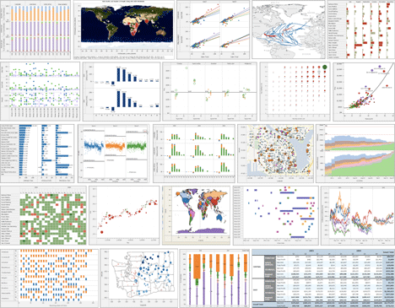
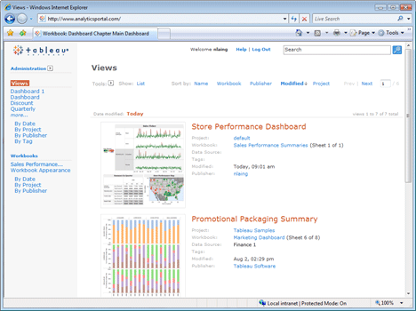
Productos
Tableau Desktop
Tableau Server
Microsoft Excel
Microsoft Access
Text files
Odata
Windows Azure Marketplace Datamart
Aster Data nCluster
Microsoft SQL Server
MySQL
Oracle
IBM DB2
PostgreSQL
Firebird
Microsoft Analysis Services
Oracle Essbase
Netezza
Teradata
Greenplum
SybaseIQ
ParAccel
Microsoft PowerPivot
Vertica
ODBC

Slide 6
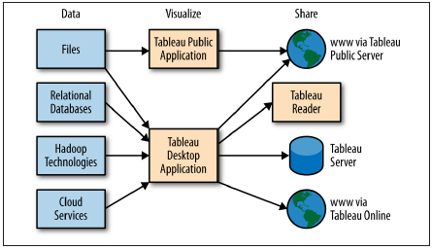

Slide 7
Demo
https://github.com/ManuelTeran/Tableau

